Slide 1
Nhập môn trí tuệ nhân tạo
Sinh viên :
Hoàng Đức Long
Lê Hoàng Thái
Nguyễn Thành Lộc
Giáo viên hướng dẫn :
Vũ Văn Định

Slide 2
Đề tài : Trực quan bài toán tìm đường đi ngắn nhất bằng thuật toán A*

Slide 3
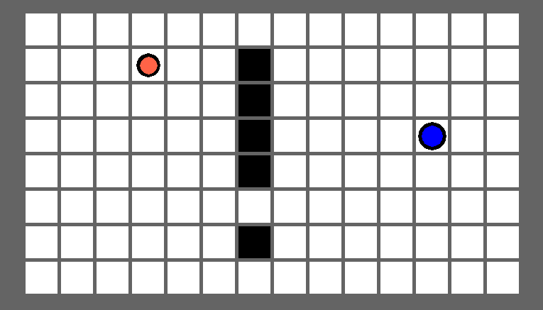



Phát biểu bài toán :
Có 1 điểm xuất phát
Có 1 điểm đích
Vật cản
Bài toán :
Làm sao để có thể tìm được đường đi ngắn nhất nhanh nhất từ điểm xuất phát đến điểm đích và tránh được các vật cản.
Không được đi chéo

Slide 4
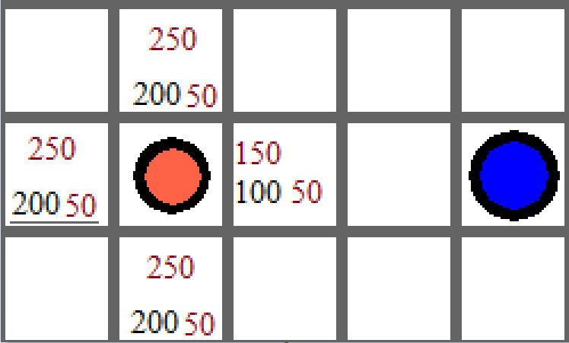
Giải quyết bài toán:
Giả sử các điểm nằm .trong 1 ma trận có tọa độ rõ ràng.
Các điểm nằm bên cạnh nhau cách nhau 50.
Xét các đỉnh kề có thể đi được xung quanh điểm đầu (Không được đi chéo).
Tính heuristic theo công thức abs(x1 - x2) + abs(y1 - y2)

Slide 5
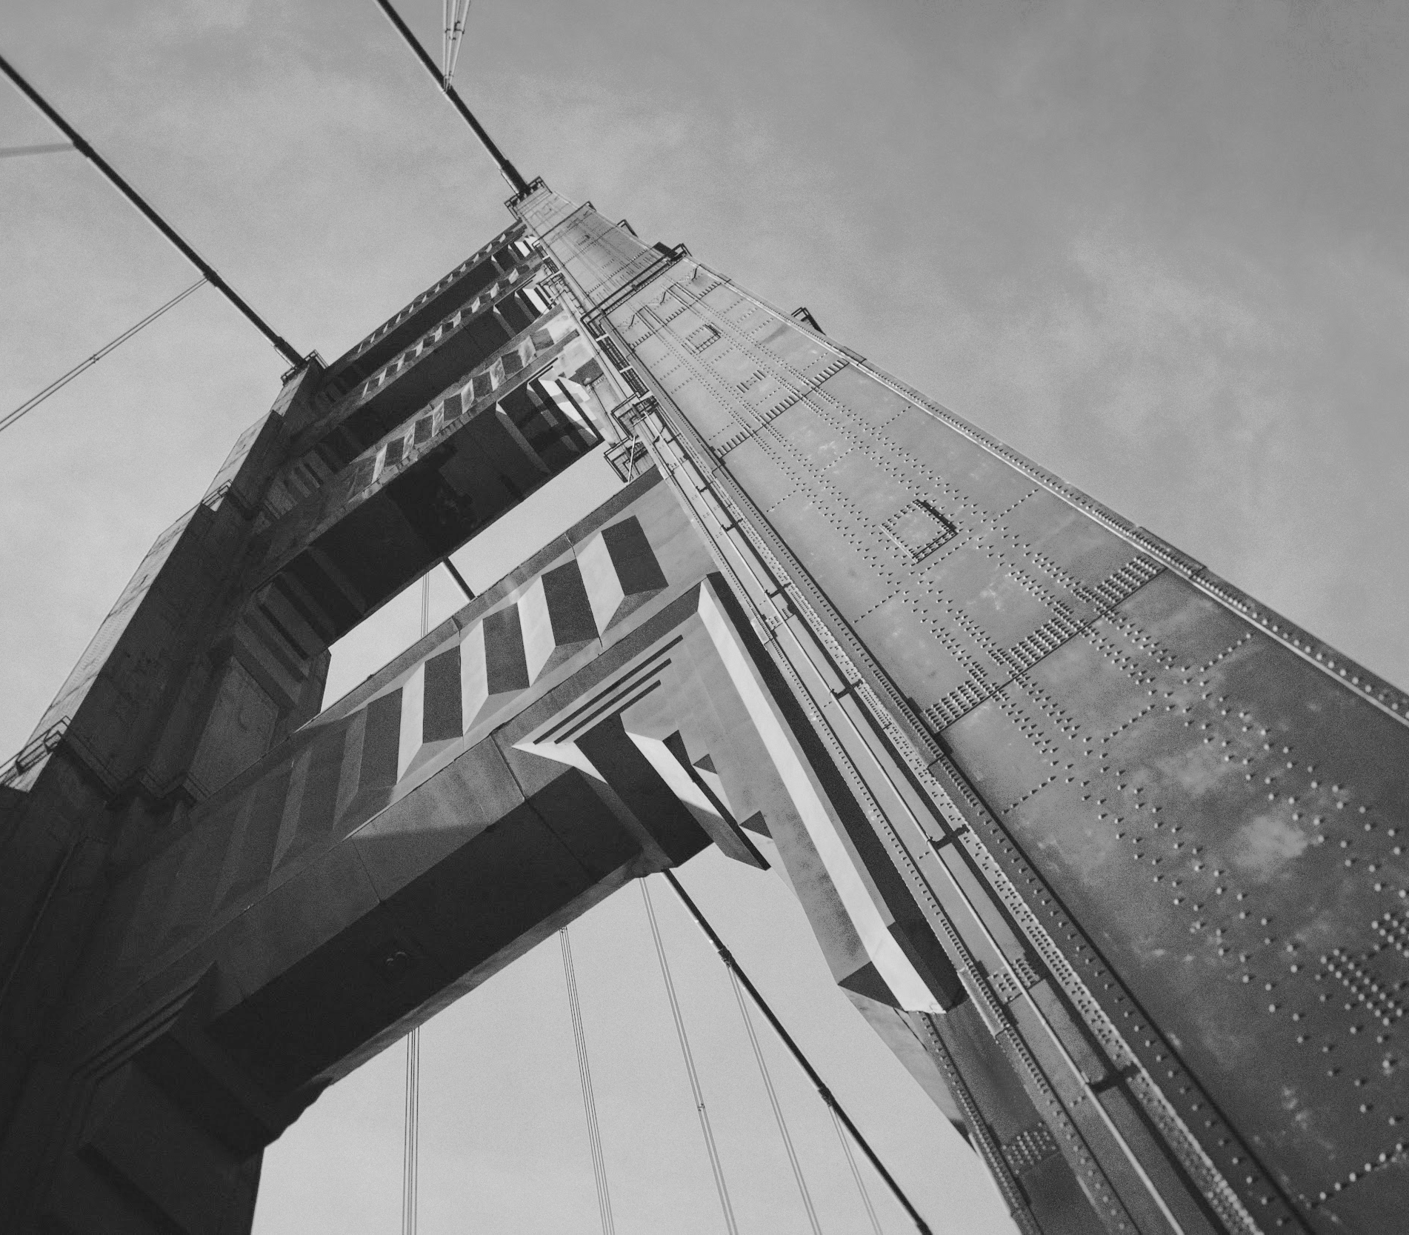
Xin cảm ơn thầy cô đã lắng nghe !

